Slide 1
Regresión Lineal
dR. Yasiel Pérez vera

Slide 2
Introducción
La regresión lineal es un algoritmo de aprendizaje supervisado que se utiliza en Machine Learning y en estadística. En su versión más sencilla, lo que haremos es “dibujar una recta” que nos indicará la tendencia de un conjunto de datos continuos (si fueran discretos, utilizaríamos Regresión Logística).
En estadísticas, regresión lineal es una aproximación para modelar la relación entre una variable escalar dependiente “y” y una o mas variables explicativas nombradas con “X”.

Slide 3
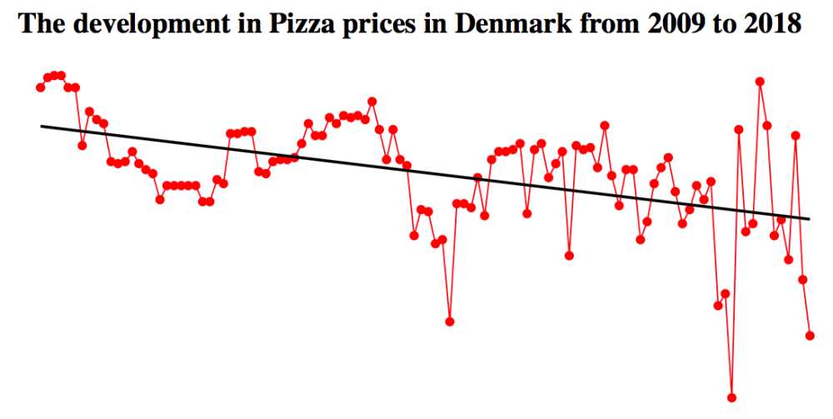
Introducción
Donde Y es el resultado, X es la variable, m la pendiente (o coeficiente) de la recta y b la constante o también conocida como el “punto de corte con el eje Y” en la gráfica (cuando X=0)
Y = mX + b
Y = b + m1 X1 + m2 X2 + … + m(n) X(n)

Slide 4
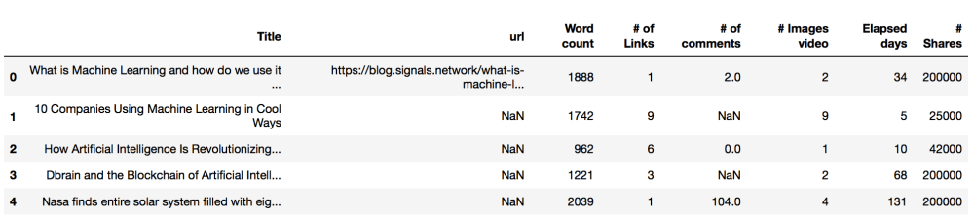
Missing

Slide 5
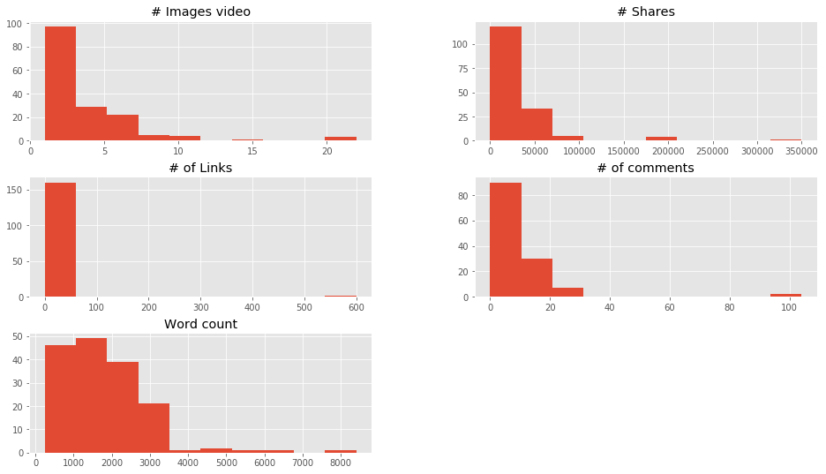
Outliers

Slide 6
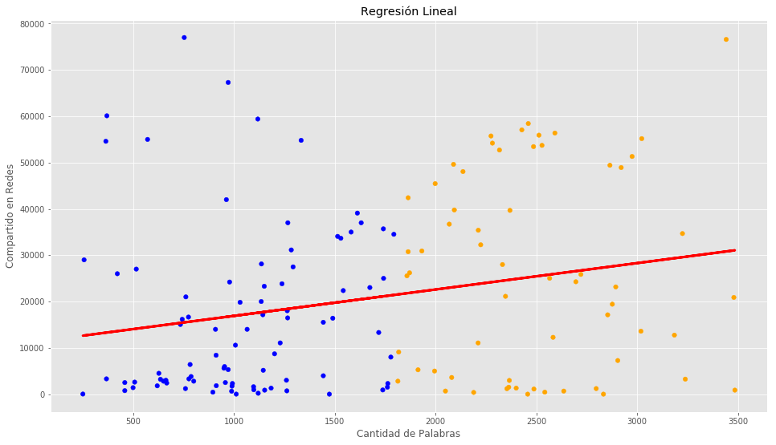
Regresión Lineal con Una Variables

Slide 7
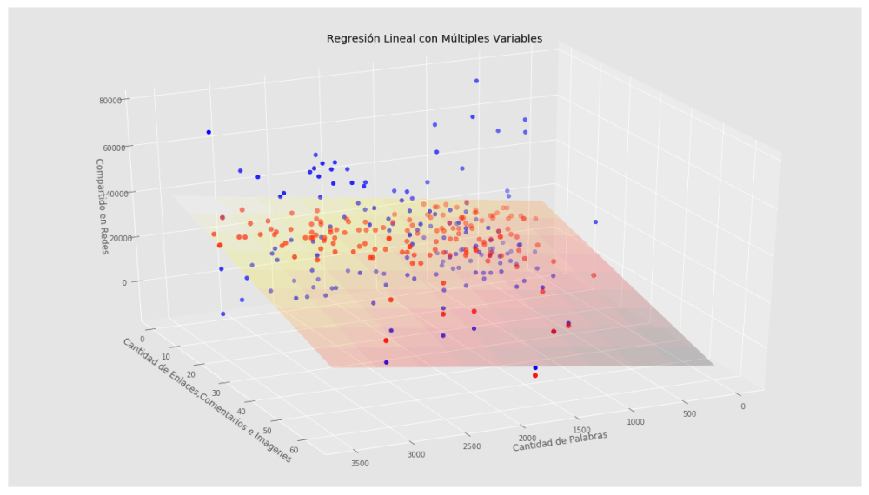
Regresión Lineal con Múltipe Variables

Slide 8







Herramientas

Slide 9
Conclusiones
Hemos visto cómo utilizar la Regresión Lineal con 1 o múltiples variables. Se trata de ajustar los coeficientes de una recta (o un semi plano) para que puedan calzar con todos los puntos en el espacio de puntos de entrada y salida.
La variable de salida que se utilizan en la Regresión Lineal deben ser numéricas continuas.
Se deben eliminar los valores missing y outliers sino afectará grandemente a los resultados.
Es posible, que no exista ninguna relación nunca entre nuestras variables de entrada y la variable de salida con lo cual nunca podremos predecir con certeza esta salida.
Es una técnica estadística menos potentes que las redes neuronales, los arboles de decisión o el agrupamiento.

Slide 10

Preguntas

Slide 11
Regresión Lineal
DR. Yasiel Pérez vera

